Slide 1
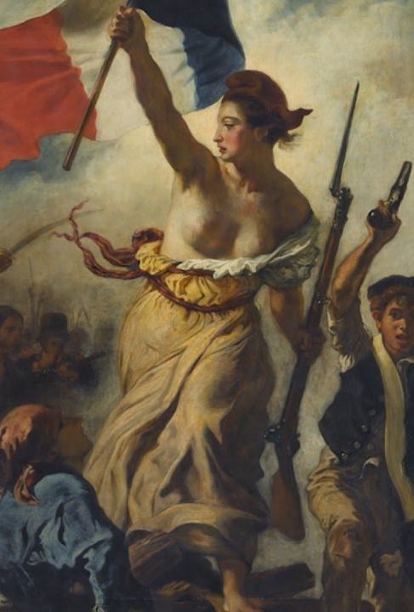
FJIIB975 Vyprávění v 19. století mezi fikcí a historií
Jaro 2020
Mgr. et Mgr. Jaroslav Stanovský

Slide 2
Náplň a struktura kurzu
Semináře: kombinace přednášek a analýzy textů
Téma: Francouzské 19. století a historické vyprávění v literatuře i ve vědě
Úvodní hodiny
  Úvodní teoretická hodina: fikce – historie – vyprávění, vztah historie a literatury
  Historický kontext: francouzské 19. století, romantismus a zájem o historii

Slide 3
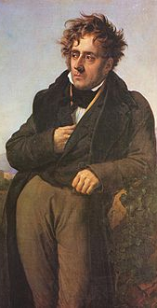
Historický román 19. století a jeho podoby
  Počátky historického románu a nové inspirace francouzské literatury, Walter Scott
  Victor Hugo a jeho projekt historického románu. Notre-Dame de Paris
  Balzac a historický román. Lidská komedie a reakce na Waltera Scotta
  Roman-feuilleton : historie v populárním a dobrodružném románu. Alexandre Dumas, Paul Féval
  Historie tváří v tvář současnosti. Revoluční romány a zpracování války ve Vendée – Victor Hugo: Quatrevingt-treize, Honoré de Balzac: Les Chouans
  Paměti na pomezí fikce a historie. Paměti ze Svaté Heleny, Chateaubriandovy Paměti ze záhrobí
  (Realismus a historický román: Flaubert, Zola, Vallès)

Slide 4
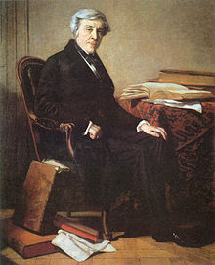
Vznik a rozvoj historické vědy v 19. století
  Vznik vědecké historiografie a její úkoly. První generace historiků – Guizot a filosofická škola, Augustin Thierry a vyprávěcí historie
  Jules Michelet a jeho Dějiny Francie na pomezí historické vědy a „lyrické epopeje“.
  Pozitivismus a cesta k moderní historiografii. Hipollyte Taine, Ernest Lavisse a „roman national“

Slide 5
Podmínky pro ukončení předmětu
Texty v ISu
Četba
Závěrečná práce

Slide 6
Primární bibliografie
Honoré de Balzac: Les Chouans ou la Bretagne en 1799, (Colonel Chabert, Maître Cornélius)
Jules Barbey d’Aurevilly : L’Ensorcelée, Le Chevalier des Touches
François René de Chateaubriand : Mémoires d’Outre-tombe: anthologie. Paris, Librairie générale francaise, 2000.
Alexandre Dumas: Les Trois mousquetaires, La Reine Margot
Victor Hugo : Notre-Dame de Paris, L’Homme qui rit, Quatrevingt-treize
Gustav Flaubert: Salammbô
Emile Zola: La Débâcle
Jules Michelet : L’Histoire de France, choix de textes présentés par Paule Petitier, Paris, Éditions Flammarion, coll. « Champs classiques », 2008.

Slide 7
Sekundární bibliografie
Colette Becker – Jean-Louis Cabanès : Le Roman au XIXe siècle. L’explosion du genre. Paris, éditions Bréal, coll. « Amphi Lettres », 2014.
Claudie Bernard: Le Chouan romanesque. Paris, Presses universitaires de France, 1989
Lubomír Doležel: Fikce a historie v období postmoderny. Praha, Academia, 2007
Umberto Eco: Šest procházek literárními lesy. Olomouc, Votobia, 1997.
Bohumil Fořt: Teorie vyprávění v kontextu pražské školy. Brno, Masarykova univerzita, 2005 ; Úvod do sémantiky fikčních světů. Brno, Host, 2005.
Gérard Gengembre: Le Roman historique, Paris, Klincksieck, 2006
André Lagarde – Laurent Michard : Francouzská literatura 19. století. Praha, Garamond, 2008.
Mona Ozouf : Co prozrazuje román: Devatenácté století mezi starým režimem a revolucí. Praha, Centrum pro studium demokracie a kultury, 2010.
Paul Veyne, Comment on écrit l’histoire, Paris, éditions du Seuil, 1996.
Austen Warren, René Wellek: Teorie literatury. Olomouc, Votobia, 1996.
Hayden White, Metahistory, The historical imagination in nineteenth-century Europe, Baltimore/London, The Johns Hopkins university press, 1973.

Slide 8
Závěrečná práce: dissertation/commentaire du texte
3-4 hodin času
Výběr z několika témat
Příklad:
„L'histoire a sa vérité, la légende a la sienne. La vérité légendaire est d'une autre nature que la vérité historique. La vérité légendaire, c'est l'invention ayant pour résultat la réalité.“ (Victor Hugo: Quatrevingt-treize). Dans son commentaire inséré au roman Quatrevingt-treize, Victor Hugo distingue l’histoire et la littérature (la légende), en attribuant à la littérature un rôle spécifique dans la reconstruction du passé. Êtes-vous d’accord avec son avis sur la mission du roman historique? Justifiez vos idées en vous appuyant sur les textes consultés pendant ce semestre.

Slide 9
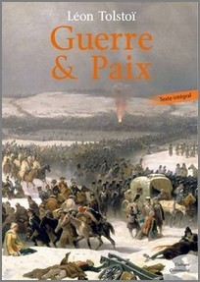
Introduction: Narration, fiction, historie

Slide 10
Quels sont, à votre avis, les traits distinctifs de la fiction/du récit historique?
Extrait 1
Hougomont, ce fut là un lieu funèbre, le commencement de l’obstacle, la première résistance que rencontra à Waterloo ce grand bûcheron de l’Europe qu’on appelait Napoléon ; le premier nœud sous le coup de hache. (…) Les Anglais là ont été admirables. Les quatre compagnies des gardes de Cooke y ont tenu tête pendant sept heures à l’acharnement d’une armée. Hougomont, vu sur la carte, en plan géométral, bâtiments et enclos compris, présente une espèce de rectangle irrégulier dont un angle aurait été entaillé. C’est à cet angle qu’est la porte méridionale, gardée par ce mur qui la fusille à bout portant. Hougomont a deux portes : la porte méridionale, celle du château, et la porte septentrionale, celle de la ferme. Napoléon envoya contre Hougomont son frère Jérôme ; les divisions Guilleminot, Foy et Bachelu s’y heurtèrent, presque tout le corps de Reille y fut employé et y échoua, les boulets de Kellermann s’épuisèrent sur cet héroïque pan de mur. Ce ne fut pas trop de la brigade Bauduin pour forcer Hougomont au nord, et la brigade Soye ne put que l’entamer au sud, sans le prendre.

Slide 11
Extrait 2:
Les mots sont mensongers. A peine prononcés, ils trahissent le foisonnement des êtres, bafouent leur liberté. Quand je dis "Juifs", je referme sur mes grands-parents la chape identitaire que, toute leur vie, ils ont voulu faire sauter pour embrasser l'universel. Quand je dis "ma grand-mère" , tout le monde pense à une mamie aux bajoues duveteuses qui me prend sur ses genoux pour me lire un conte; mais Idesa est morte à l'âge de vingt-huit ans, et je suis déjà plus vieux qu'elle.
Victor Hugo: Les Misérables. Deuxième partie: Cosette; Livre premier: Waterloo; chapitre 2: Hougomont
2. Ivan Jablonka: Histoire des grands parents que je n’ai pas eus

Slide 12
Termes clé
Littérature
Fiction
Récit
Histoire x histoire

Slide 13
Fiction et histoire: une relation problématique
Comment délimiter la fiction?
Nature narrative de l’Histoire
Littérature et roman et leur rôle dans la création de l’Histoire

Slide 14
Un ou plusieurs genres du récit?
Aristoteles: Poetika
Hayden White: Metahistory
Roland Barthes: Introduction à l’analyse structurale des récits
Gérard Genette: Fiction et diction
Dorrit Cohn: Co dělá fikci fikcí

Slide 15
Œuvre littéraire comme un signe spécifique
Pražský lingvistický kroužek (Cercle linguistique de Prague)
Roman Jakobson, Jan Mukařovský
Système des fonctions d’un texte; le texte littéraire: domination de la fonction esthétique

Slide 16
Qu’est-ce qu’on représente dans la fiction? problématique de la représentation
Mimèsis : la littérature fictionnelle représente le monde réel
x
Théorie des mondes fictionnels(Thomas Pavel, Umberto Eco, Lubomír Doležel)

Slide 17
Comment communique la fiction? Problématique de la pragmatique
Théorie de la simulation (Teorie předstírání)
Théorie de la communication fictive (Teorie fikční komunikace)
Rôle du lecteur(Umberto Eco: Lector in fabula, Šest procházek…)

